Slide 1
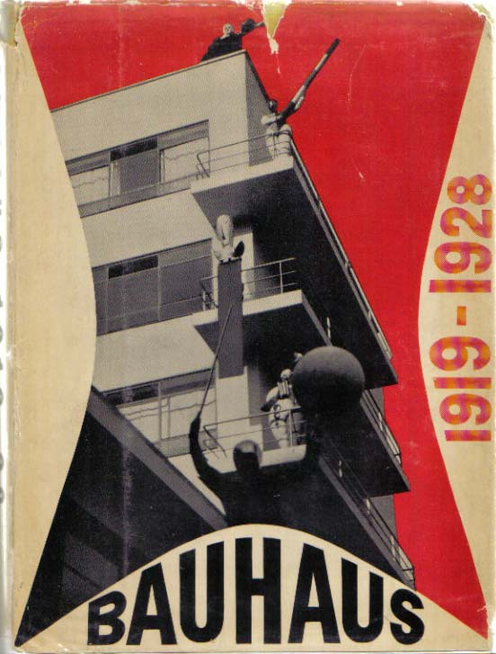
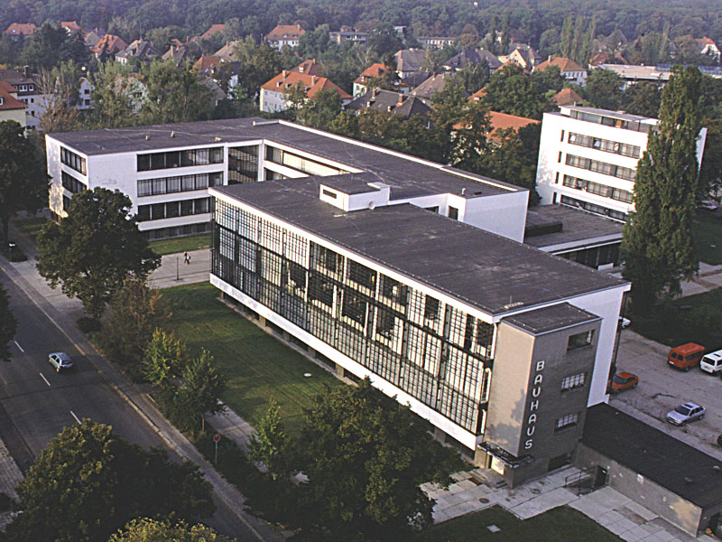
تحلیل نمونه های مشابه مدرسه باوهاوس

Slide 2
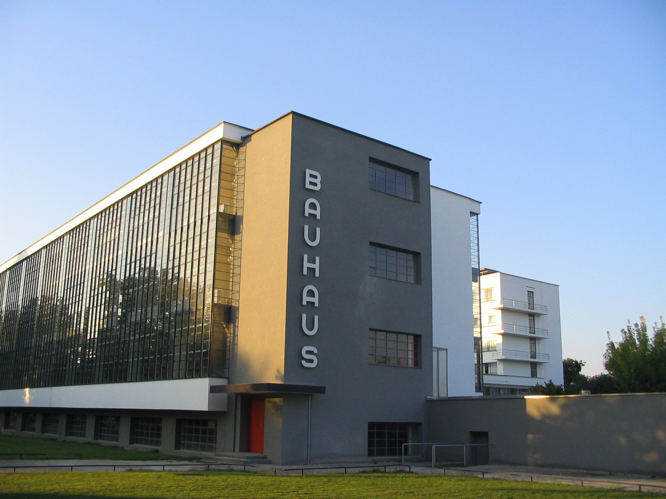

Slide 3
باوهاوس : Bauhaus نام یک مدرسهٔ معماری و هنرهای در آلمان بود که از سال ۱۹۱۹ تا ۱۹۳۳ به پرورش هنرمندان پرداخت و نقش مهمی در برقراری پیوند میان طرح و فن ایفا کرد. آموزه‌های آن پیش و پس از انحلال به عنوان نماد مدرنیته شناخته شد و در سالهای بعد نیز پیروانی داشت. این آموزه‌ها جنبش هنری‌ای با همین نام به وجود آورد که از جریانات مهم و تأثیرگذار قرن بیستم محسوب می‌شود .
مدرسه باوهاوس در سه شهر آلمان، در سه دوره زمانی (وایمار از ۱۹۱۹ تا ۱۹۲۵، دسائو از ۱۹۲۵ تا ۱۹۳۲ و برلین از ۱۹۳۲ تا ۱۹۳۳) و تحت مدیریت سه معمار (والتر گروپیوس از ۱۹۱۹ تا ۱۰۲۷، هانس مه یر از ۱۹۲۸ تا ۱۹۳۰ و لودویگ میس ون دروهه از ۱۹۳۰ تا ۱۹۳۳) به فعالیت پرداخت

Slide 4
تاریخچه
والتر گروپیوس در سال ۱۹۱۹ با ادغام آکادمی هنرهای زیبا و مدرسه هنرها و پیشه‌ها، مدرسه باوهاوس را در وایمار بنیان نهاد. او در نخستین بیانیه خود، نظر ویلیام ماریس درباره تعالی صنایع دستی را با فکر وحدت همهٔ هنرها (با رعایت تقدم معماری) درآمیخت و مرزبندی میان جنبه‌های تزیینی و کاربردی در هنرها را مردود شمرد. او چندی بعد در سال ۱۹۲۳ اهمیت طراح- صنعتگر در تولید صنعتی کلان را مورد تاکید قرار داد، که به عنوان اصل عمده آموزه باوهاوس دانسته شد. پس از آن کارگاه‌های باوهاوس به صورت آزمایشگاه‌های ساخت پیش نمونه برای تولید ماشینی درآمدند و بسیاری از فرآورده‌های این کارگاه‌ها (به خصوص میز و صندلی، منسوجات و لوازم چراغ برقی) با موافقت صاحبان صنایع در خط تولید کارخانه‌ای قرار گرفتند. سبک فرآورده‌های باوهاوس خصلت هندسی و ساده داشت و به سبب صرفه‌جویی در وسایل و مطالعه در کیفیت مواد از پالودگی خط و شکل برخوردار بود.

Slide 5
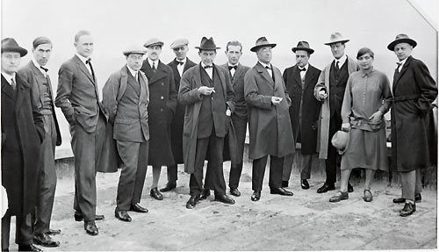
با طراحی تعدادی ساختمان تازه در دسائو (که نتیجه کار گروهی گروپیوس، معلمان و شاگردان بود) باوهاوس از وایمار به مکان جدید انتقال یافت. پس از این تغییر مکان، تأثیر باوهاوس در معماری و هنرهای کاربردی اروپا رخ نمود و تا پایان جنگ دوم نیز پایدار ماند.
در سال ۱۹۳۲ میس ون باوهاوس را به برلین انتقال داد، اما فعالیت آن در برلین دیری نپایید چراکه یک سال بعد، در ۱۱ آوریل ۱۹۳۳ دولت نازی باوهاوس را تعطیل کرد.
چندی بعد موهولی ناگی و برخی دیگر از معلمان مدرسهٔ جدیدی به همین نام در شیکاگو برپا کردند. تا اواخر دههٔ ۱۹۶۰ اکثر مدارس طراحی و معماری اروپا و ایلات متحده دست‌کم بخشی از برنامه‌های آموزشی باوهاوس را پذیرفتند.
تعدادی از هنرمندان بزرگ قرن بیستم همچون پل کله، واسیلی کاندینسکی، والتر گروپیوس، موهولی ناگی، یوزف آلبرس و دیگران در این مدرسه هنری تدریس می‌کردند.

Slide 6
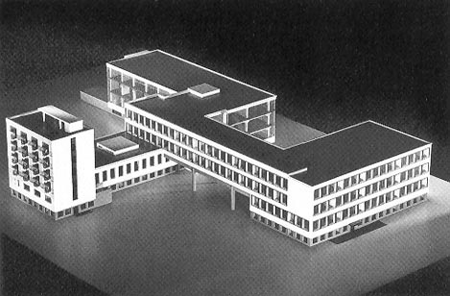
بعد از جنگ جهانی اول ، مدرسه بیشتر به سمت طراحی صنعتی و فرم های مکعب شکل ساده گرایش یافت . در سال 1924،گروپیوس در یک یادداشت به نام هنر و تکنولوژی – یک وحدت جدید اعلام موضع کرد و در آن تفکر و بینش غالب در مدرسه را تبیین نمود. وی تکنولوژی را یک موضوع مستقل از مقوله هنر نمی دانست و بر این نظر بود که در تکنولوژی و تولیدات صنعتی ، زیبایی و هنر وجود دارد . لذا از مصالح مدرن در ساختمان و طرح های تولیدات صنعتی در این مدرسه به دور از هر گونه تزئینات و تنها با نمایش عملکرد ذاتی آن استفاده می شد . از نظر وی و سایر همفکران او ، زیبایی هواپیما در پرواز ، لوکوموتیو در حرکت بر روی ریل و دستگیره در بازکن در است .

Slide 7
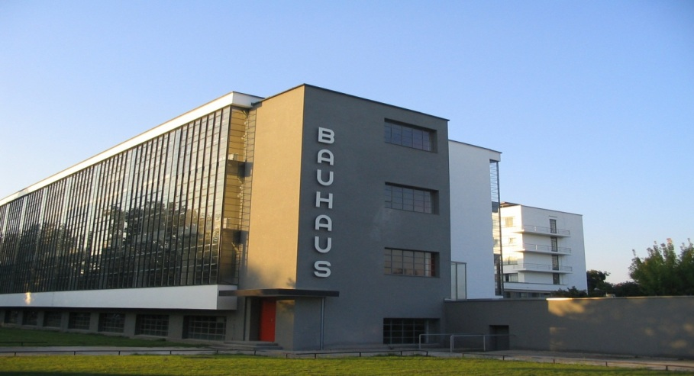
در سال 1923 اولین نمایشگاه عمومی باهاس شروع به کار کرد و پس از آن شهر به سرعت شروع به توسعه صنعتی کرد . گروپیوس کار بر روی طرح خانه باهاس جدید را به سرعت آغاز کرد و کاری که در نهایت بدست آمد مملو از نشانه های معماری جدید بود . طرح در عمل بر روی کمربندی که سه پل کشیده شده از جاده بوجود می آوردند واقع شده بود و در یک طرف پروژه دانشکده تخصصی، تنوعی از کلاس های درس، آزمایشگاه های کوچک و فضاهای آموزشی دیگر بود. نمای آن ها بوسیله تالاری به هم متصل شده است و غذاخوری و استودیو با رنگ آمیزی های مختلف و پرده های شیشه ای با اسباب و اثاثیه های خاص خودشان به هم پیچیده شده اند .

Slide 8
هر کدام از قسمت های مختلف این مجموعه ساختمانی ، که همگی دارای سقف های تخت هستند و از درون به یکدیگر متصل اند، به یک کاربرد دقیقاً تعریف شده اختصاص یافته اند. یک جناح به عنوان مدرسه ی فنی مستقل طراحی و به کلاسهای درس، دفاتر اداری و کتابخانه مجهز شد. یک پل دو طبقه که بر چهار پایه ی ستون بتنی تکیه کرده مدرسه را به کارگاه ها متصل می کند. جناح کارگاه بسیار جالب توجه است و شیشه کاری گسترده ی آن فضایی برای کارگاهها و کلاسهای درس دپارتمان های مختلف ( اعم از فلز کاری ، نقاشی دیواری ، نساجی ، ساخت کابینت ، چاپ و دوره ی مقدماتی ) فراهم می آورد. خانه و کارگاه دانشجویان در ساختمانی شش طبقه ساخته شد که بیست و هشت اطاق داشت. هر اطاق واجد کارگاهی خصوصی برای هر محصل بود و بالکنی کوچک داشت که کف آن از صفحه ای نازک از بتن مسلح ساخته شده بود.

Slide 9
مبلمان توسط مارسل بروئر طراحی شد که از فولاد های لوله ای شکل استفاده نمود و نورهای مقطعی را در آن ها بکار برده است. معماری به کار رفته نمایش عظیمی از ساختمان به صورت یک ماشین اجرا می کند. پنجره های بازشو بوسیله سیستمی از زنجیرها و قرقره هایشان در همان زاویه ها تشکیل شده اند. در آلمان هنگامی که نازیسم بر سر کار می آمد کلیشه شروع به مخلوط شدن با مدرنیته شد گرچه در آخر مدرنیته پیروژ شد. از دید لیا اهرنبرگ نویسنده روسی فکر قوی و نیرومند در معماری آغاز شده بود.
دیوارهای پروژه با شیشه پوشانده شد که این شیشه ها با ستون های فلزی از یکدیگر تفکیک می شدند و زاویه تابش نور به طوری بود که از این شیشه ها بداخل هدایت می شد. فضای استودیو همچون حجمی نورانی در روز روشن و نورهای جادویی شب بداخل آن هدایت می شد.

Slide 10
نما کاملاً متقارن و سنتی طراحی شده بود تا هنگامی که در اطراف بنا قدم می زنید نما را به عنوان یک ترکیب راست قامت احساس کنید. گروپیوس اتصالات را با توجه به فیزیک جدید طراحی کرد که ممکن است ظرافت کمتری در عمل داشته باشد او با تاثیر از نقاشی های کوبیسم و مقایسه باهاس با آن ها تاثیرات متغیر و جدیدی را خلق کرد که کاملاً در پروژه نمایان است.
او کتاب کوتاه جدیدش را معماری نوین نام گذاری کرد و کتابی در ارتباط با باهاس نوشت، هدف او برگرداندن هنرمند خلاق از دنیای ساخته شده به جهان واقعیتها بود.
او به تدریس هنرجویان بسیاری پرداخت و شروع به تجارت های گوناگونی کرد و نسلهای متاثر از بینش او پس از او بوجود آمدند اما هرگز موفقیت دیگری همچون باهاس در پرونده کاری اش ثبت نشد.

